Slide 1
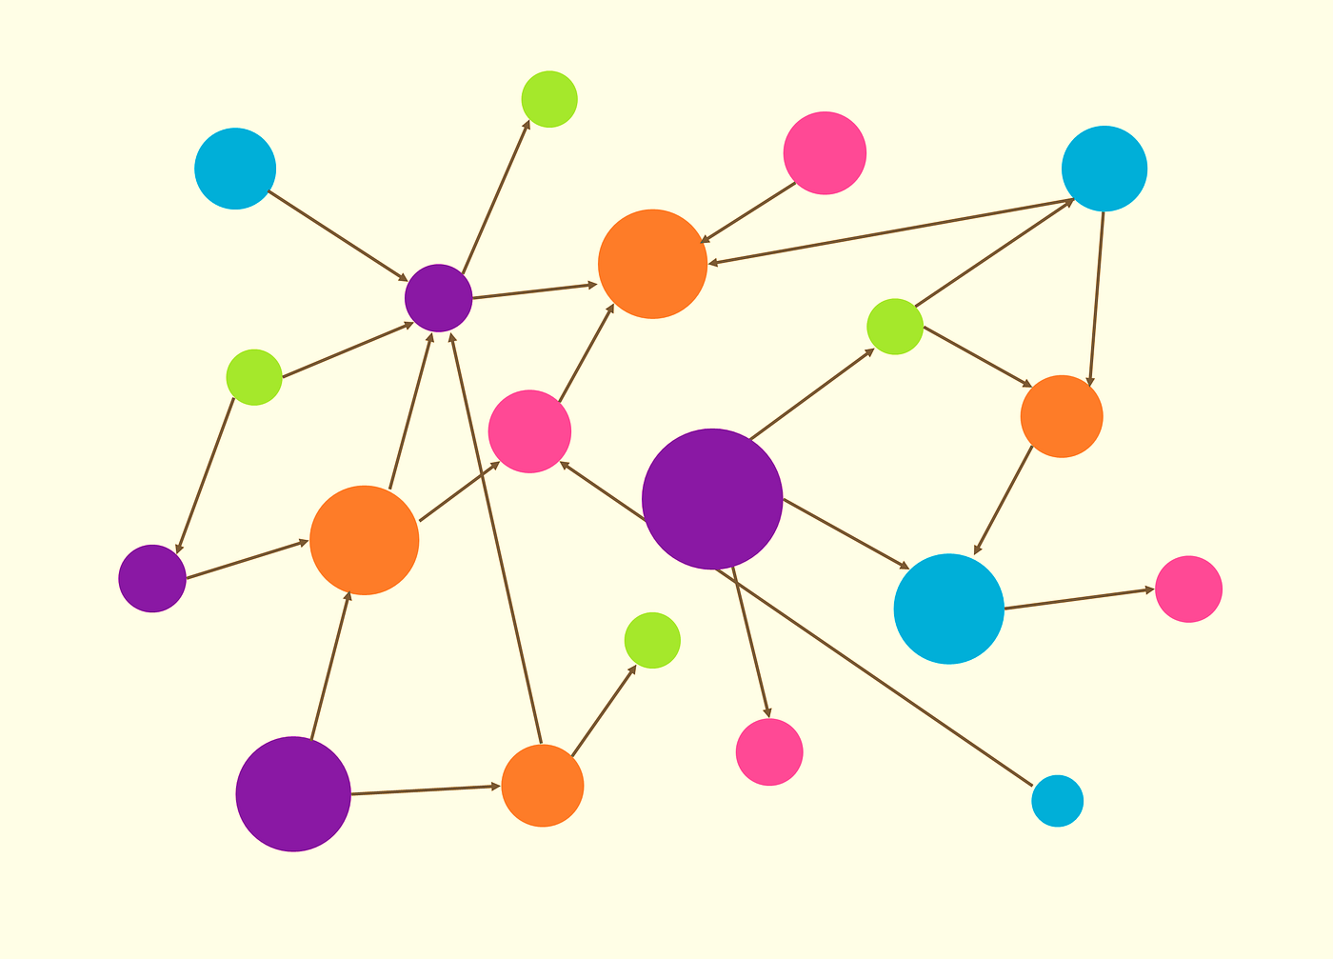
Analysis of Thematica Crtitical Mass in the UNIMORE Knowledge Graph
Sofia Locicero 282178@studenti.unimore.it

Slide 2
Introduzione
L’analisi si concentra sulla massa critica tematica delle pubblicazioni di UNIMORE. Lo scopo è capire le aree di forza e i punti di interesse nella ricerca. Questi dati aiutano a guidare strategie e partnership nazionali e internazionali.

Slide 3
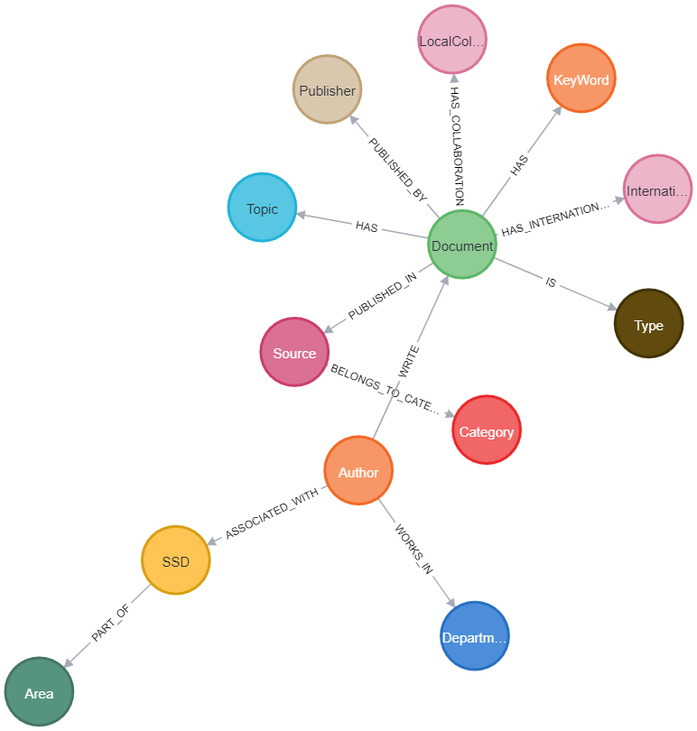
Knowledge Graph
Il Knowledge Graph di Unimore contiene diversi tipi di nodi, tra cui:
Documenti (pubblicazioni)
Autori
Keyword e Topic
SSD e aree CUN
Source e Category
Collaborazioni locali e internazionali
Le relazioni permettono di ricostruire cluster tematici, collaborazioni e collegamenti interdisciplinari.

Slide 4
Obiettivi e Metodologia
L’obiettivo dell’analisi è misurare la massa critica tematica attraverso:
Numero di pubblicazioni
Ricercatori coinvolti
Interdisciplinarità
Collaborazioni locali e internazionali
Impatto scientifico (citazioni e H-index)
I dati sono stati estratti dal Knowledge Graph di UNIMORE con query Cypher su Neo4j. Sono state calcolate metriche di produttività, collaborazioni, interdisciplinarità e impatto scientifico. Le informazioni vengono aggregate per topic, keyword, area e categoria.

Slide 5
Pubblicazioni per Topic e Keyword
Topic | Number of Publications
COVID-19 | 200
Deterioration | 107
Animals | 96
Atrial Fibrillation | 89
Human Immunodeficiency Virus 1 | 76
Internet of Things | 72
match (d:Document)-[:HAS]-(t:Topic)
return t.TopicScopus, count(d) as numDocs
order by numDocs desc
match (d:Document)-[:HAS]-(k:KeyWord)
return k.KeyWordAU, count(d) as numDocs
order by numDocs desc
I risultati mostrano la forte presenza di temi medici (COVID-19, fibrillazione atriale) accanto a temi tecnologici emergenti come l’IoT
La distribuzione conferma il forte impegno di UNIMORE su temi medici ad alta priorità (COVID-19, fibrillazione atriale), che rappresentano aree di forza strategiche.
Keyword | Number of Publications
COVID-19 | 192
Atrial Fibrillation | 94
HIV | 89
Hadron-Hadron Scattering (experiments) | 87
B physics | 62

Slide 6
Pubblicazioni per categoria
match (d:Document)-[:PUBLISHED_IN]-(s)-[:BELONGS_TO_CATEGORY]-(c:Category)
return c.SubjectCategory as category, count(d) as numDocs
order by numDocs desc
Le categorie più produttive risultano essere Electric and Electronic Engineering, Computer Science Application, Mechanical Engineering, seguiti da General Material Science e General Medicine. Il profilo complessivo è fortemente tecnico-medico, le scienze mediche e ingegneristiche sono i pilastri principali.
Category | Number of Publications
Electrical and Electronic Engineering | 735
Computer Science Applications | 662
Mechanical Engineering | 572
General Materials Science | 554
General Medicine | 493

Slide 7
Autori coinvolti per categoria
match (a:Author)-[:WRITE]-(d:Document)-[:PUBLISHED_IN]-(s)-[:BELONGS_TO_CATEGORY]-(c:Category)
return c.SubjectCategory as cat, count(distinct a) as numAut
order by numAut desc
La query conta quanti autori hanno pubblicato in ciascuna categoria di ricerca. Le categorie mediche mostrano i gruppi di ricerca più numerosi, evidenziando un forte impegno di risorse umane.

Slide 8
Interdisciplinarità
match (d:Document)-[:HAS]->(t:Topic)
match (d)<-[:WRITE]-(a:Author)-[:ASSOCIATED_WITH]->(s:SSD)-[:PART_OF]->(ar:Area)
with d, t, collect(distinct ar) AS Areas
where size(Areas) > 1
with t.TopicScopus as Topic, count(distinct d) as NumDocs, avg(size(Areas)) as AvgNumAreas
where NumDocs >= 10
return Topic, NumDocs, AvgNumAreas
order by AvgNumAreas desc
La query calcola quante aree di ricerca diverse sono coinvolte tra co-autori. Solo topic con almeno 10 pubblicazioni sono considerate in questo caso.
Alcuni topics mostrano forte collaborazione tra aree, con una media fino a 3,6 aree per documento.

Slide 9
Collaborazioni locali e internazionali
match (d:Document)-[:HAS_INTERNATIONAL_COLLABORATION]->(:InternationalCollaboration)
match (d)-[:PUBLISHED_IN]->(:Source)-[:BELONGS_TO_CATEGORY]->(c:Category)
with c.SubjectCategory as Category, count(distinct d) as NumInternationalCollab
return Category, NumInternationalCollab
order by NumInternationalCollab desc
limit 20
La query mostra il numero di collaborazioni internazionali per ciascuna categoria.
In generale, le collaborazioni internazionali sono più diffuse nelle aree tecniche rispetto a quelle mediche.

Slide 10
Percentuale di collaborazioni internazionali
Le grandi categorie come Nuclear and High Energy Physics mantengono un numero elevato di collaborazioni internazionali (212 su 229, 92.6%).
Anche categorie con pochi documenti, come Nature and Landscape Conservation (12 doc, 10 collaborazioni) o Transportation (29 doc, 23 collaborazioni), mostrano alta percentuale di internazionalità.
Alcune categorie con pochi documenti raggiungono il 100% di collaborazioni internazionali, ma il loro impatto assoluto è piccolo.
Confrontare volume e percentuale permette di identificare sia le aree con più collaborazione assoluta sia quelle con maggiore propensione alla collaborazione internazionale.

Slide 11
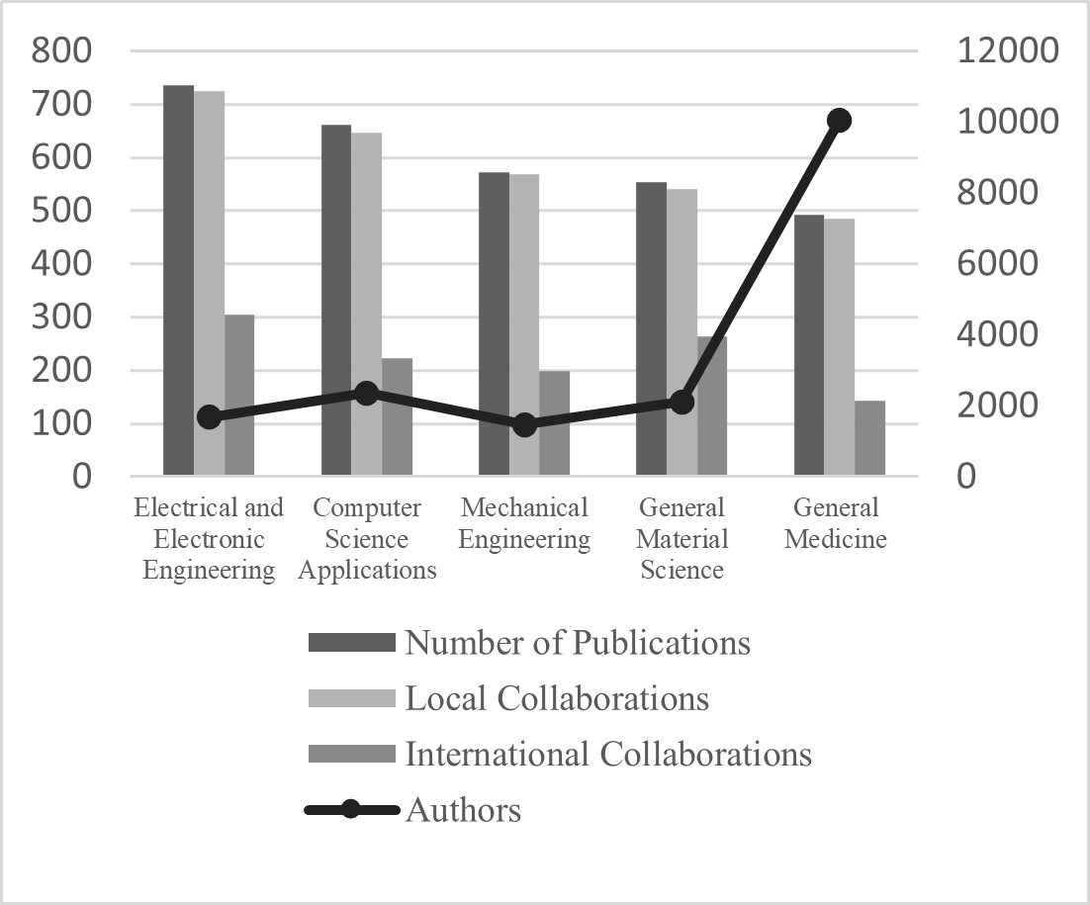
Pubblicazioni, autori e collaborazioni
Il grafico riportato confronta pubblicazioni totali, collaborazioni locali e internazionali e autori coinvolti per ciascuna categoria considerata
La maggior parte delle categorie ha più collaborazioni locali che internazionali.
Electrical and Electronic Engineering mostra il numero più alto di collaborazioni sia locali che internazionali (724 locali, 305 internazionali)
General Medicine presenta il maggior numero di autori, ma prevalenza di collaborazioni locali (484 locali, 143 internazionali)
I settori tecnici mostrano maggiore diffusione internazionale.
Le scienze tecniche combinano alta produttività con reti di collaborazione internazionali, la medicina ha molti autori ma collaborazioni prevalentemente locali

Slide 12
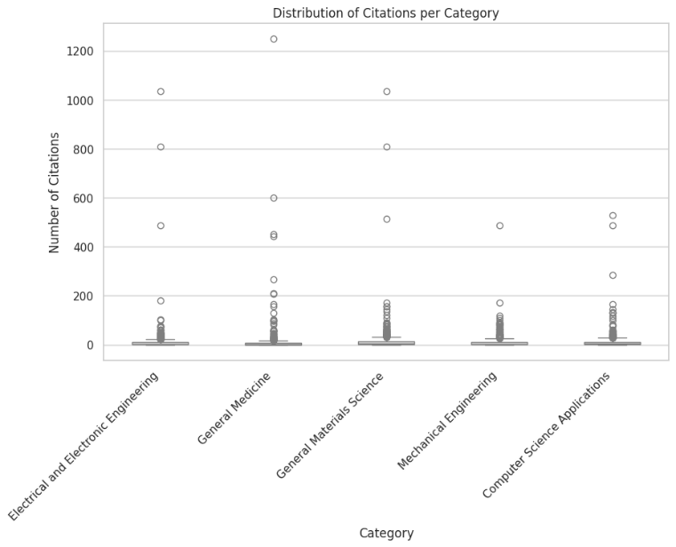
Impatto scientifico: citazioni
Il grafico riporta la distribuzione delle citazioni per le categorie principali.
Le categorie con più pubblicazioni non sempre hanno i documenti più citati. In alcune aree, singoli lavori ad alto impatto incidono fortemente sulle metriche complessive.
Alcune aree (es. Biologia Cellulare e Cardiologia) hanno pochi documenti ma con altissimo numero di citazioni, fino a oltre 4.000.

Slide 13
Impatto scientifico: H-index
match (a:Author)-[:WRITE]->(d:Document)
match (a)-[:WORKS_IN]-(dep:Department)
with a, collect(toInteger(d.N_Cit_NoSelf)) as citazioni
unwind range(1, size(citazioni)) AS i
with a, citazioni, i
where size([c in citazioni where c >= i]) >= i
with a, max(i) as H_index match (a)-[:WRITE]->(d:Document)
with a, H_index, d
return a.Author_name as autore,
H_index,
sum(count { match (d)-[:HAS_COLLABORATION]->() return 1 }) AS local_collab, //somma su tutti i doc scritti da autore
sum(count { match (d)-[:HAS_INTERNATIONAL_COLLABORATION]->() return 1 }) as international_collab
order by H_index desc, international_collab desc
limit 20;
L’H-index è stato calcolato per singoli autori e tra co-autori.
I ricercatori con H-index più alto (38–39) contribuiscono in modo significativo alla visibilità dell’ateneo.
Gli autori con valori di H-index più elevati tendono a mostrare un elevato numero di collaborazioni internazionali, suggerendo una relazione positiva tra collaborazioni internazionali e impatto scientifico (H-index).

Slide 14
Evoluzione temporale delle pubblicazioni
L’analisi per anno e categoria mostra aree consolidate (Ingegneria, Computer Science) e aree in forte crescita (General Medicine, General Material Science).
General Medicine cresce da 51 pubblicazioni (2017) a 179 (2021).
General Materials Science più che raddoppia nello stesso periodo (62 → 155).
Le aree ingegneristiche mantengono un output costante e alto nel tempo.
COVID-19 contribuisce significativamente all’aumento delle pubblicazioni mediche nel 2020–2021.

Slide 15
Conclusioni
UNIMORE mostra punti di forza nelle scienze mediche, fisiche e ingegneristiche, con reti produttive e collaborative.
Le collaborazioni internazionali rafforzano l’impatto nelle aree tecniche, mentre la medicina coinvolge molti autori, soprattutto a livello locale.
Alcune categorie, pur con pochi documenti, raggiungono alte percentuali di collaborazioni internazionali, mentre altre, con elevata produzione, mantengono comunque alta internazionalità.
Sfruttare queste differenze, insieme all’impatto scientifico misurato tramite citazioni e H-index degli autori, può guidare strategie di partnership e pianificazione scientifica, supportata dall’analisi del Knowledge Graph.
UNIMORE può valorizzare sia categorie con molte pubblicazioni e collaborazioni totali, strategiche per produzione e influenza complessiva, sia categorie più piccole con alta propensione alla collaborazione internazionale, sfruttandone il potenziale di visibilità globale.

Slide 16
Vantaggi Knowledge Graph
Integra dati e relazioni in un unico modello
Consente analisi multi-livello
Evidenzia cluster tematici e collaborazioni
Flessibile e facile da estendere, fornisce strumenti per monitorare l’evoluzione delle aree di ricerca e individuare opportunità per sviluppare nuovi progetti e collaborazioni
Rende visibili connessioni interdisciplinari non immediatamente rilevabili nei database tradizionali

Slide 17
Future Work
Aggiornamento dinamico del Knowledge Graph con nuove pubblicazioni.
Analisi delle reti di co-autori e delle interazioni tra SSD.
Studio dell’evoluzione temporale.
Strumenti predittivi per individuare temi emergenti.

